Slide 1



Mise à jour du noyau de calcul Olpac_Web
Présentation pour SOUTENANCE DE STAGE 2016-2017
Présenté par
Ismael Mkenini-Zaatout
Professeur tuteur de stage : Mireille BLAY
Tuteur en entreprise : Vincent RISSER

Slide 2
SOMMAIRE :
Introduction
Contexte
Conception
Réalisations
Démonstration
Bilan

Slide 3

Introduction :
Introduction Contexte Conception Réalisation Démonstration Bilan
Le Cabinet Risser :
- Bureau d’études techniques
- Création en mai 2000
- Géologie et hydrologie
- 3 personnes internes :
Mr Pierre LEMOINE : Géologue
Mlle Sandra LAMBERT :Hydrogéologue
Mr Thomas BOIS : Géologue
- Lauréat régional “Economie sociale” 2001

Slide 4
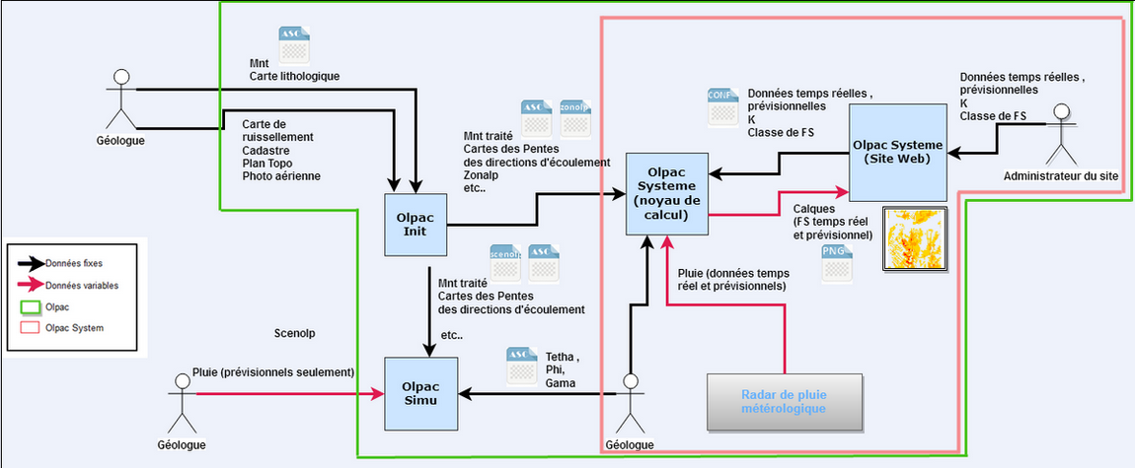
CONTEXTE:
PROJET OLPAC :

Slide 5
Introduction :

Slide 6
